Slide 1


ISTRAŽIVANJE JAVNOG MNJENJA
ZADOVOLJSTVO GRAĐANA
U 34 OPŠTINE/GRADA JUGA I JUGOZAPADA SRBIJE
Beograd, 26. januar 2018.

Slide 2

Metodologija
Istraživanje realizovali | Agencija za istraživanje javnog mnjenja CeSID i Razvojni program Evropski PROGRES
Terenski rad | U periodu između 21. oktobra. i 6. novembra 2017. godine
Tip i veličina uzorka | Slučajni, reprezentativni uzorak od 8.256 punoletnih građana 34 opštine/grada
Okvir uzorka | Teritorija biračkog mesta kao najpouzdanija registarska jedinica
Odabir domaćinstva | Slučajno uzorkovanje bez zamene – u okviru biračkog mesta, svaka druga kućna adresa od nasumično odabrane početne tačke
Odabir ispitanika u okviru domaćinstva | Slučajno uzorkovanje bez zamene – izbor ispitanika metodom “prvog rođendana” punoletnih članova domaćinstva, u odnosu na dan anketiranja
Istraživačka tehnika | „Licem u lice“ u okviru domaćinstva
Istraživački instrument | Upitnik od 95 pitanja

Slide 3
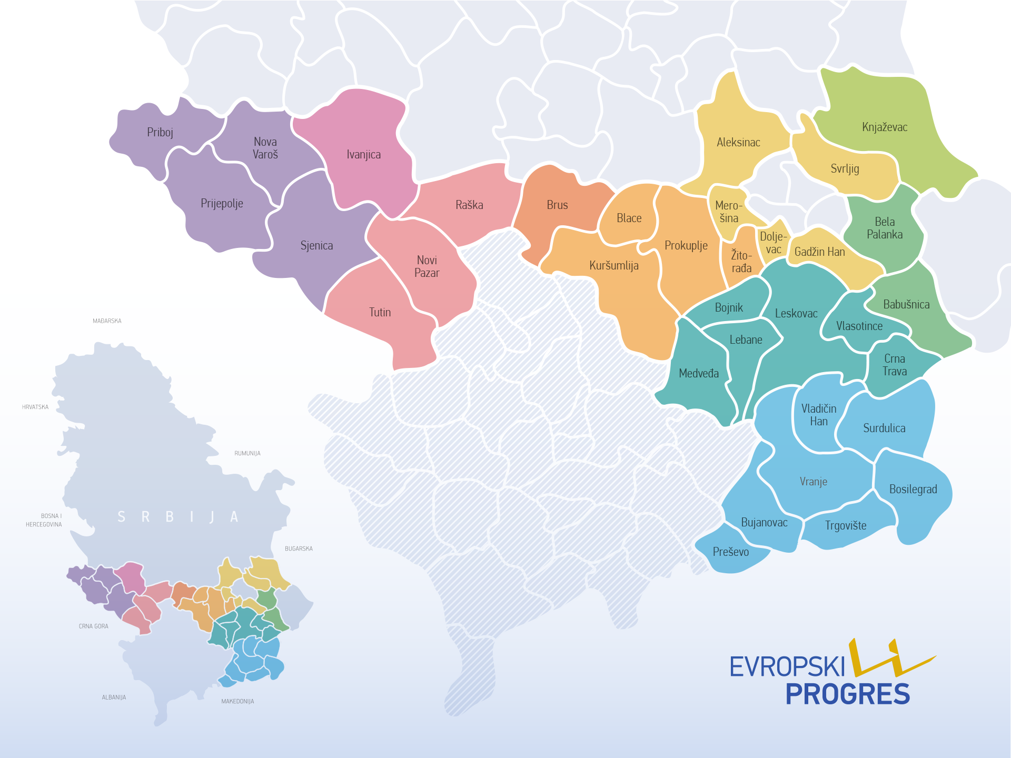
Opštine i okruzi obuhvaćeni istraživanjem

Slide 4

Da li smatrate da ste dovoljno informisani o radu Vaše opštine?

Slide 5
Da li lokalna vlast vodi računa o građanima i pruža usluge adekvatne njihovim potrebama?

Slide 6
Prosečna ocena političke situacije

Slide 7
Prosečna ocena rada opštinskog rukovodstva i poverenje u opštinske službe/institucije
Prosečna ocena rada opštinskog rukovodstva
Poverenje u institucije

Slide 8
Da li opštinske službe funkcionišu bolje, isto ili lošije u odnosu na period od pre tri godine?

Slide 9
Koliko brzo možete u opštini da obavite nešto kada odete?

Slide 10
Da li je u opštini dobro organizovano obaveštavanje?

Slide 11
Kako ocenjujete složenost (komplikovanost) ostvarivanja onog zbog čega dolazite u opštinu?

Slide 12
Šta Vam je najveća smetnja (prepreka) u komunikaciji sa opštinskom administracijom?

Slide 13
Da li ste nekada imali razloga/povoda da se žalite na rad nekog službenika Opštine/Grada?

Slide 14
Da li ste ili niste koristili neku vezu ili poznanstvo da bi lakše obavili neke stvari u opštini?

Slide 15
Koja privredna oblast treba da bude osnov budućeg ekonomskog razvoja Vaše opštine?

Slide 16
Šta od navedenog treba da bude oblast u koju se najviše ulaže u opštini?

Slide 17
Da li znate koji su budžetski prioriteti (kakva je raspodela budžeta) Vaše lokalne vlasti i da li se slažete sa njima?

Slide 18
Prosečna ocena ekonomske situacije

Slide 19
Da li lokalna samouprava dovoljno čini da podstakne razvoj privatnog preduzetništva?
Tabela 1 | U oblasti obezbeđivanja početnog kapitala |  |  | U oblasti informisanja i edukacija ljudi za pokretanje privatnog biznisa |  |  | U reformi propisa i procedura za dobijanja dozvola |  |  | U oblasti infrastrukture (pravljnje industrijske zone, tehnoloških parkova...)
Istraživački ciklus | ciklus 2010 | ciklus 2013 | ciklus 2017 | ciklus 2010 | ciklus 2013 | ciklus 2017 | ciklus 2010 | ciklus 2013 | ciklus 2017 | ciklus 2010 | ciklus 2013 | ciklus 2017
Ne čini, može mnogo više | 51 | 48 | 40 | 45 | 44 | 35 | 43 | 55 | 37 | 47 | 48 | 39
Čini onoliko koliko može | 20 | 26 | 33 | 24 | 28 | 37 | 22 | 34 | 33 | 18 | 23 | 32
Čini dovoljno | 4 | 4 | 7 | 5 | 6 | 8 | 5 | 4 | 8 | 4 | 5 | 7
Ne zna | 25 | 22 | 20 | 26 | 22 | 20 | 30 | 7 | 22 | 31 | 24 | 22

Slide 20
Da li se osećate bezbedno (sigurno) u mestu u kom živite?

Slide 21
Zbog čega se osećate nebezbedno?

Slide 22
Kako živite trenutno Vi i Vaša porodica?

Slide 23
Kada uporedite Vaše stanje sa onim od pre 3 godina, da li sada živite bolje, isto ili lošije?

Slide 24
Da li se u Vašoj opštini živi bolje, isto ili lošije nego u drugim opštinama u Srbiji?

